Slide 1

Dubsteb

Slide 2
1- čo je to DubSteb ?
2- Významný interpreti
3- čo pre mňa DubSteb znamená
4- Hudobná ukážka

Slide 3
čo je to DubSteb ?
Dubstep je subžáner elektronickej tanečnej hudby, ktorý pochádza z južného Londýna v Anglicku. Rytmy dubstepu sú častosynkopové a obsahujú nepravidelné rytmické skupiny. Dubstep je zmesou štýlov Speed garage a 2-step. Medzi priekopníkov tohto štýlu patria Zed Bias, Stev Gurley alebo El-B. Tempo dubstepu sa pohybuje na úrovni 138 – 142 BPM.
Názov dubstep sa udomácnil po tom, ako ho v roku 2002 použili Ammunition Promotions v San Franciscom hudobnom magazíneXLR8R, na titulnej strane s duom Horsepower Productions.

Slide 4
Významný interpreti
Významný interpreti a niekolko podarených pesničiek
- Skrillex – make it bun them !, bangarang
- Rusko - Woo Boost
- Spag Heddy - The Master VIP

Slide 5


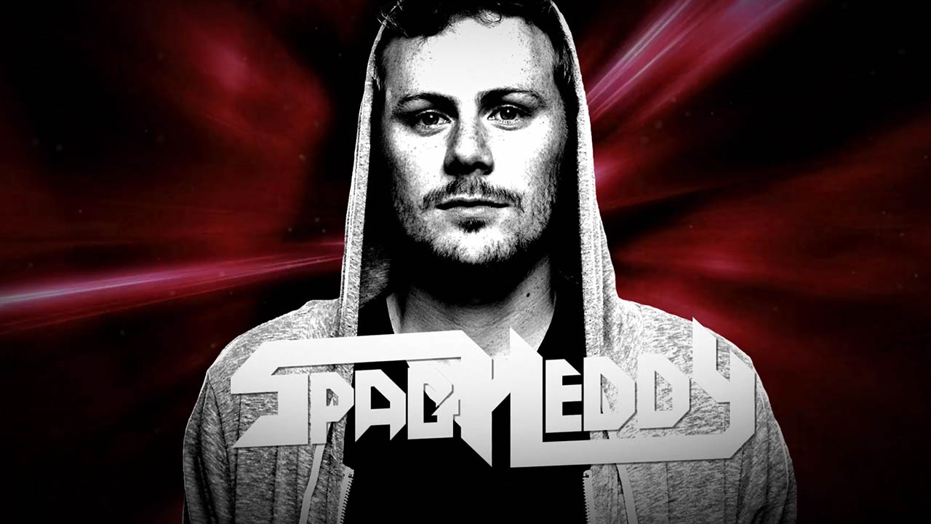
Rusko Skrillex SpagHEDDY

Slide 6
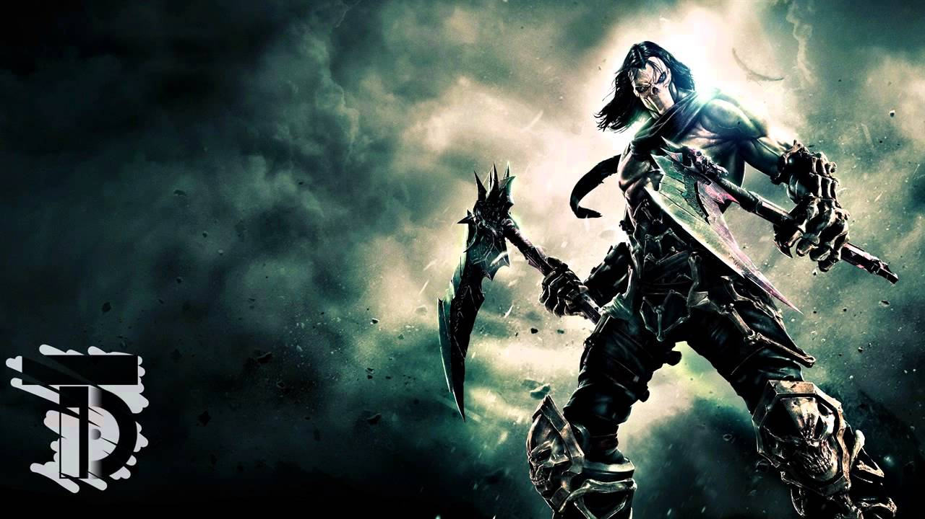
čo pre mňa DubSteb znamená

Slide 7

A............ Hudobná ukážka

